Slide 1
A UNCCD és az EU tagsággal járó hazai kötelezettségek
Konzultáció az országos aszálykezelési tervezésről
a WMO-GWP integrált aszálykezelési programjának (IDMP) keretében
Vidékfejlesztési Minisztérium
2013. december 3.
Molnár Péter
Nemzeti Környezetügyi Intézet
UNCCD nemzeti kapcsolattartó

Slide 2
UNCCD
UNCCD - United Nations Convention to Combat Desertification
1994. Párizs, 2003. évi CVII. Törvény…
Magyarország, mint „érintett” (affected) Részes Fél
"desertification means LD in arid, semi-arid and dry sub-humid areas resulting from various factors, including climatic variations and human activities”
Magyarország kötelezettségei:
Nemzeti jelentés – PRAIS: Performance Review and Assessment of Implementation System /2002, 2006, 2010, 2012 … (2014)/
Nemzeti Cselekvési Terv (NAP)
Éves tagdíj
EU: Tanácsi munkacsoport (WPIEI DES)
2011. első félév: HU Pres
Felelős szervezet: Vidékfejlesztési Minisztérium
NFP: Molnár Péter (NeKI), STC: Szalai Sándor (SziE)
Indikátorok:
Szegénységi küszöb alatt élők aránya
Terület borítottsága
Tudatosság, oktatás, politika, tudomány, technológia, kapacitásépítés, finanszírozás, legjobb gyakorlatok, stb.

Slide 3
COP
COP elnök
COP Bureau
COP elnök, Főtitkár, Titkárság
Regionális képviselet (ENSZ)
Segéd testületek
CST
CST Bureau
CST elnök
reg. képv.
CRIC
CRIC Bureau
CRIC elnök
reg. képv.
Titkárság
Főtitkár
- hivatalok (ES, DESO, AFS, ARCE, COSE, FCMI, KMST, PAGI, RCUs)
Tudományos Konferencia
Pénzügyi szervezetek
GM
GEF
Regional Implementation Annexes
- I. Afrika
- II. Ázsia
- III. Latin-Amerika és Karibi térség
- IV. Észak-mediterrán
- V. Közép-Kelet-Európa
SPI
- Tudományos tanácsadás

Slide 4
HMNDP Genf, 2013. március 11-15.
HMNDP Nyilatkozat
OP 1: Encourage all Governments around the world to develop and implement National Drought Management Policies, consistent with their national development laws, conditions, capabilities and objectives, guided, inter alia, by the following:
Develop proactive drought impact mitigation, preventive and planning measures, risk management, fostering of science, appropriate technology and innovation, public outreach and resource management as key elements of effective national drought policy.
Promote greater collaboration to enhance the quality of local/national/regional/global observation networks and delivery systems.
- Improve public awareness of drought risk and preparedness for drought.
- Consider, where possible within the legal framework of each country, economic instruments, and financial strategies, including risk reduction, risk sharing and risk transfer tools in drought management plans.
- Establish emergency relief plans based on sound management of natural resources and self-help at appropriate governance levels.
- Link drought management plans to local/national development policies.
…

Slide 5
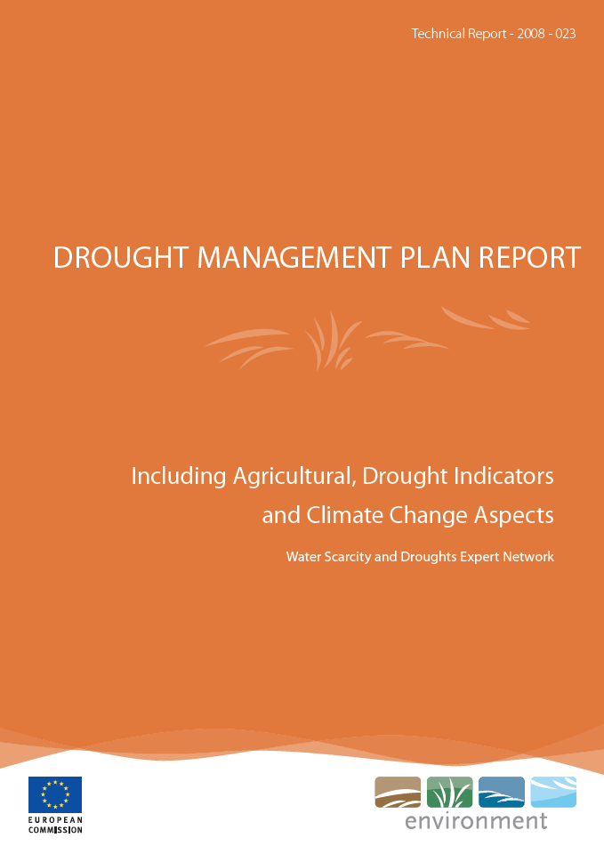

Slide 6
BEVEZETÉS
Aszálykezelés, mint a vízgazdálkodás egyik fő eleme.
Javaslat aszálykezelési tervek kidolgozására
Legfőbb eszközök:
indikátorok és határértékek az aszály kezdetének, végének, súlyosságának kifejezésére
intézkedések a vizek állapotának megőrzése érdekében aszályos időszakban, ill. az aszály hatásainak enyhítésére,
szervezeti keretek
ASZÁLY DEFINÍCIÓK
A fogalom-meghatározás jelentős szerepe a nemzeti aszálystratégiák kialakítása során:
vízhiány - aszály
Elmozdulás szükséges a krízis-menedzsment felől az aszály kockázati menedzsment felé!

Slide 7
AZ ASZÁLY ÉS HATÁSAIVAL KAPCSOLATOS MEGLÉVŐ INDIKÁTOROK ÁTTEKINTÉSE
Indikátorok két fő típusa:
Szükséges:
Környezeti és társadalmi hatások
Teljes indikátor rendszer az aszályok meghatározása és összehasonlíthatósága miatt
Hatásuk függ: időtartamuktól, intenzitásuktól, helyüktől
Országonként különböző paraméterek
Indikátorok a különböző hatások szerint:
Ivóvízre gyakorolt hatás
Környezetre gyakorolt hatás
Halfajok, hatások a biodiverzitásra, vizes élőhelyekre, erdőtüzek kockázata, ökológiai állapot, stb.
Társadalomra, gazdaságra gyakorolt hatás
ipari felhasználás, mezőgazdaság, turizmus, közlekedés, stb.
az aszályra való felkészüléshez
az aszályok leírására, jellemzésére
Monitoring rendszer
mintavételek
paraméterek

Slide 8
ASZÁLY KEZELÉSI KERETTERV
Alapelvek:
Előzetesen, megalapozottság, nemzeti jogszabályi megfelelés
szoros kapcsolat a VKI céljaival és kritériumaival
alkalmazásuk szintje: vízgyűjtő, vagy rész-vízgyűjtő szint
határon átnyúló koordináció, társadalmi részvétel
Fő célja: Társadalmi, gazdasági , környezeti káros hatások minimalizálása aszály esetén
Konkrét céljai:
Víz mennyiségi biztosítása az alapvető társadalmi igények kielégítésére
a víztestek állapotára gyakorolt negatív hatásainak elkerülése/csökkentése
gazdasági folyamatokra gyakorolt negatív hatások minimalizálása
Többszintű megközelítés:
nemzeti szint (politikai, jogalkotási, intézményi, finanszírozási szempontok)
vízgyűjtő szint (rendkívüli intézkedési tervek, aszály hatásainak késleltetése, csökkentése)
helyi szint (taktikai és válasz intézkedések, tájékoztatás)
Aszálykezelési Terv alapvető részei:
aszály korai figyelmeztető rendszer
aszály indikátorok és határértékek
konkrét célok elérését segítő intézkedések az aszály egyes szakaszaiban

Slide 9
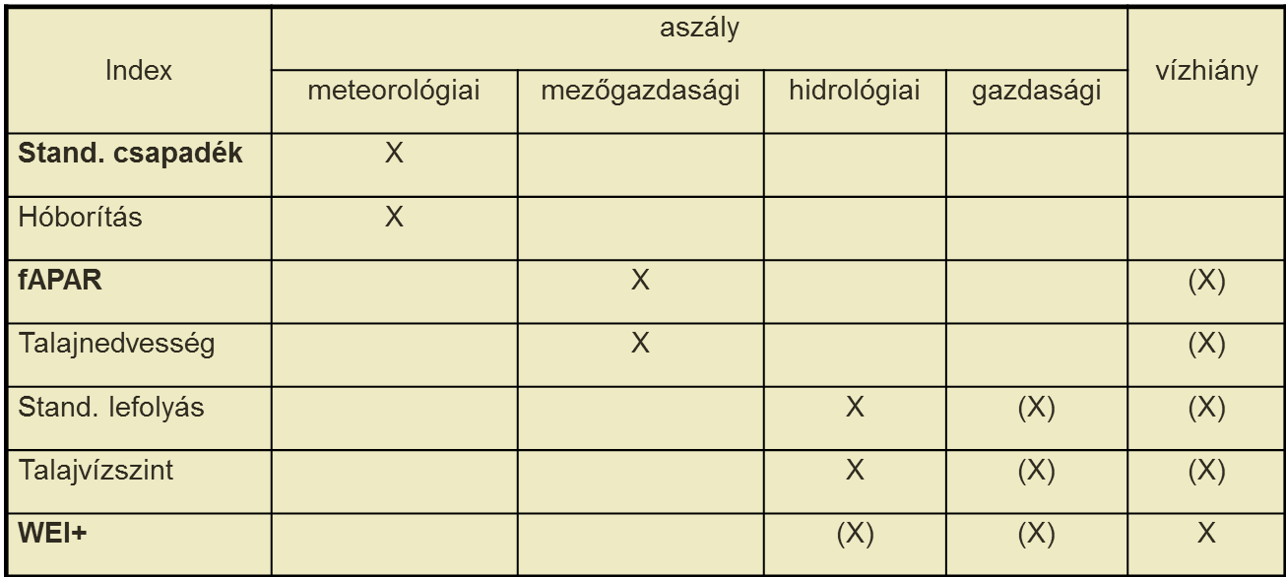
A Terv lehetséges tartalma:
A vízgyűjtő általános jellemzése aszályos helyzetben
Történeti aszályok áttekintése a vízgyűjtőn, ezek jellemzése
Aszály figyelmeztető rendszer alkalmazása
Intézkedési program
Szervezeti felépítés
A DMP korszerűsítése, illetve felülvizsgálata
Terv a lakosság ellátására
Elhúzódó aszályok kezelése
A felhasználható indikátorok a következők kombinációi:
felszíni tározó kapacitás
víztározó vízszint
folyók vízhozama
tározó kifolyás
csapadék
hóban tárolt víz
minőségi és környezeti ind.
További feladatok: indikátorok kalibrációja, súlyozása, normalizációja, az aszály súlyosság szerinti osztályozása, színkódolás.
Az indikátorok EU szintű azonos definiálása a közös mérési rendszer alapja.
(EU WS&D munkacsoport, 2010-12)

Slide 10
AZ ASZÁLY KEZELÉSI TERVHEZ KAPCSOLÓDÓ INTÉZKEDÉSI PROGRAMOK
Intézkedések közös jellemzői: átmeneti alkalmazás, menedzsment jelleg, csökkentési intézkedések.
Csoportosításuk:
megelőző vagy stratégiai intézkedések (normál állapot)
operatív (taktikai) intézkedések (riasztás előtti és riasztás alatti állapot)
szervezeti intézkedések
utólagos intézkedések
helyreállító intézkedések
Alkalmazásukat az aszály következő állapotai határozzák meg:
normál állapot (hidrológiai tervezés ideje, stratégiai és hosszú távú int.)
Cél: az aszályos időszak „eltolása”, negatív hatások csökkentése
riasztás előtti állapot
Cél: víztestek leromlásának megakadályozása
„riasztási” állapot (víztestek további leromlásának megakadályozása)
vészhelyzeti, extrém állapot
ha a megelőző intézkedéseket kimerítettük, és a vízigények elérik a kritikus szintet
Fontos:
az EU országokban azonos mérési rendszer működjön, azonos indikátorokkal, melyek hozzáférhető adatokra épülnek.
az indikátorok kialakításánál figyelembe kell venni az adott vízgyűjtő karakterisztikáját, illeszkednie kell a történeti idősorokhoz, meg kell tudnia különböztetni az aszály és a vízhiány hatásait.

Slide 11
ASZÁLYKEZELÉSI MONITORING
Kompetens szerv (bizottság, munkacsoport) kijelölése, mely meghatározza a vízgyűjtőt ért hatásokat, intézkedéseket javasol.
Érintett hatóságok, szervezetek közötti koordináció, az érintett szakemberek, lakosság bevonása.
Felelősök kijelölése.
A vízmérleg főbb paramétereinek folyamatos figyelemmel kísérése (nem csak aszályos időszakban) - az aszály kialakulásának kezdete.
Adatok folyamatos gyűjtése-tárolása-feldolgozása, vízigények folyamatos felmérése, értékelése.
Utólagos follow-up program, mely a DMP működését ellenőrzi.
Megfelelő szervezet az előrejelzés feladatának ellátására:
várhatóan rendelkezésre álló vízkészlet aszályos időszak alatt.
lakossági/ipari/mezőgazdasági/egyéb vízigények folyamatos értékelése. Prioritások meghatározása.
Vízhasználat hatékonyságának javítása:
víz elosztó rendszerek
vízfelhasználás az érdekeltek szintjén
Monitoring mechanizmus feladata eldönteni, hogy a DMP elérte-e célját, hatását. Tapasztalatok kiértékelése, gazdasági szempontból is!

Slide 12
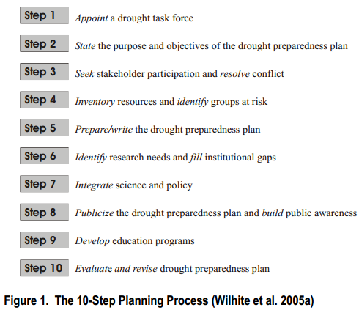
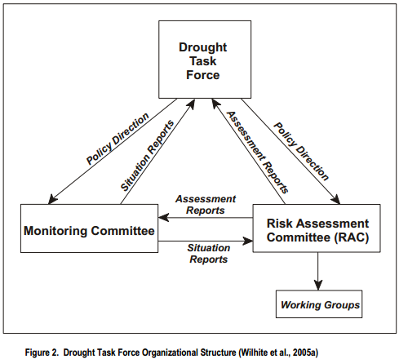
1) National Drought Policy – Overview
2) Elements of National Drought Policy in Selected Countries
Australia, USA
3) Drought Plans in Selected Countries/Regions
Brasil, Spain, China, Sahel Region
4) Towards a Compendium on National Drought Policy
5) Proposed Elements in the Compendium on National Drought Policy
a) Drought Monitoring and Early Warning Systems
b) Vulnerability Assessment and Impacts
c) Emergency Relief and Response

Slide 13
UNCCD események, programok
Elkövetkező feladatok:
SDG – ZNLD
UNCCD tudományos tanácsadás
Következő 10 éves Stratégia
UNCCD 3. Tudományos Konferencia (2015. április)
Economic assessment of desertification, sustainable land management and resilience of arid, semi-arid and dry sub humid areas
UN Decade for Deserts and the Fight Against Desertification (2010-20)
Development of a framework for cost/benefit analysis of ecosystem based CC adaptation actions in the Carpathian region
LAMBERT Stijn; BOGAERT, Sarah; ADRIAENSSENS, Véronique; LAMMERANT, Johan; SZALAI, Sándor; INTERWIES, Eduard; GÖRLITZ, Stefan
Döntések, többek között:
Tudományos tanácsadás - SPI
Rio+20 follow up – IWG
Költségvetés (2014-15)
A Stratégia félidei értékelése
World Day to Combat Desertification
(17 June)
Application deadline:
15 March 2014.
(USD 100.000)
92. We recognize the economic and social significance of land, particularly its contribution to growth, food security, and poverty eradication, and note that the intensity of desertification of most of Africa’s arable land is a serious challenge to sustainable development in the region. We call for enhanced support by the international community to the implementation of the United Nations Convention to Combat Desertification (UNCCD).
93. We agree to support partnerships and initiatives for the safeguarding of soil resources such as the Global Soil Partnership (GSP). We also encourage scientific studies and initiatives aimed at raising wider awareness of the economic benefits of sustainable land management policies that achieve healthy and productive land and soil.
UNCCD Photo Contest
Be part of the solution
(2013-)

Slide 14
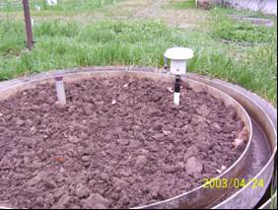
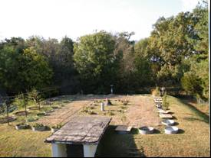
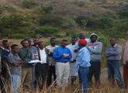
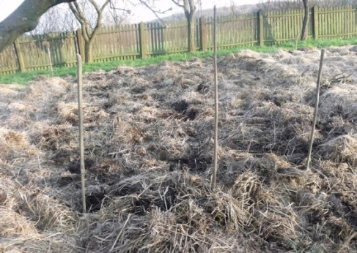
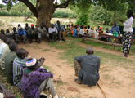
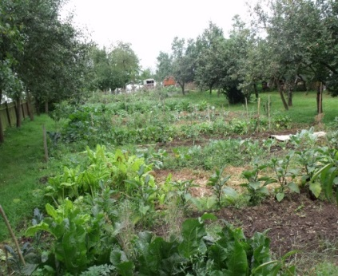
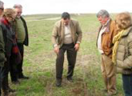
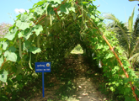
Dr. Zsembeli József:
A talaj vízháztartásának szabályozására irányuló kísérlet
Dr. Gyulai Iván:
Fenntartható talajgazdálkodás (talajtakarás, biogazdálkodás)
További bajnokok:
Eritrea (4)
Kenya (3)
Portugália (12)
Thaiföld (4)

Slide 15
Köszönöm a megtisztelő figyelmet

